Slide 1
Муниципальное бюджетное дошкольное образовательное учреждение
города Иркутска детский сад «Сказка»
Большой-маленький
Растения луга и сада. Цветы.
Словарь:
Названия цветов: одуванчик, ромашка, лютик, клевер, подснежник, колокольчик.
Понятия: большой, маленький.
Автор:
воспитатель Огнева Валентина Александровна

Slide 2
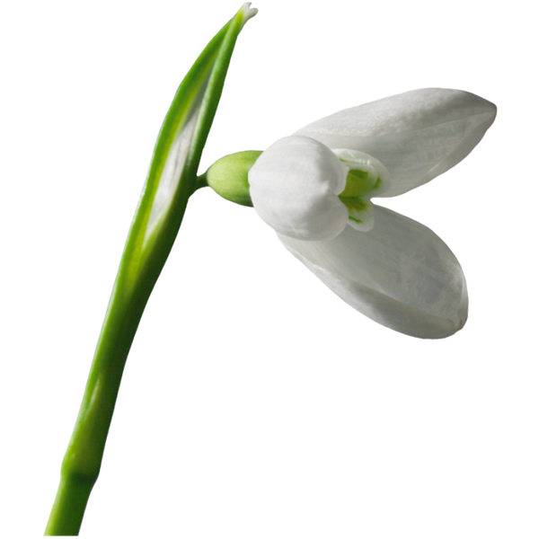
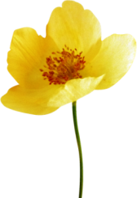
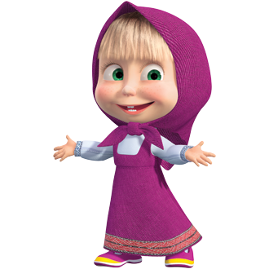
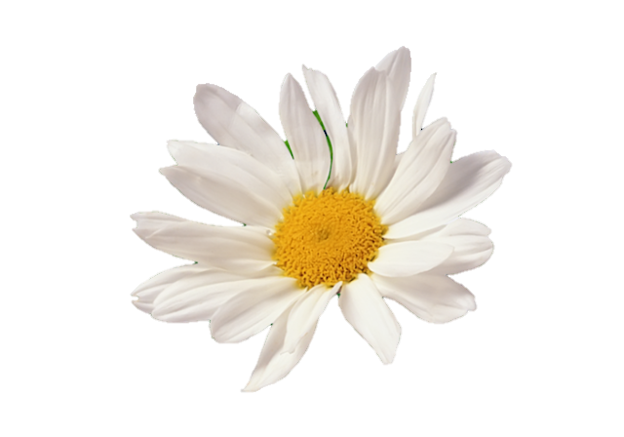
Маша собирает цветы. Помоги Маше собрать маленькие цветы (Щелкнуть по Маше). Назови цветы, которые собрала Маша. Какие цветы остались расти на поляне? Какие они по размеру?

Slide 3
Маленькие цветы поставь в маленькую вазу, а большие цветы в большую вазу. (Щелкнуть по маленькой и большой вазам).

